Slide 1
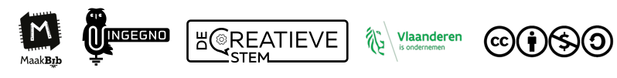
Hoe maak ik een logo?
5 basisregels

Slide 2

Keep it simple!
Kracht zit hem in de eenvoud en herkenbaarheid.
“Less is more”
Notes:
Een goed logo is een eenvoudig logo. Een eenvoudig logo zorgt voor hoge herkenning en het logo is gedenkwaardig en vaak veelzijdig. Goed ontworpen logos hebben iets unieks waarbij er niet te veel elementen zijn toegevoegd. De kracht zit hem in de eenvoud en herkenbaarheid, “Less is more”.
Eenvoud betekent niet dat je domweg de dienst/product laat zien in het beeldmerk van je logo. Een restaurant hoeft bijvoorbeeld niet per se een mes en een vork te bevatten. Een tandarts logo hoeft niet altijd een omlijning van een kies te zijn. Je kunt een tal van merken opnoemen die eenvoud hebben in hun logo zonder dat hun product/dienst in het beeldmerk zit. Apple, McDonalds, NS, Coca Cola etc.

Slide 3
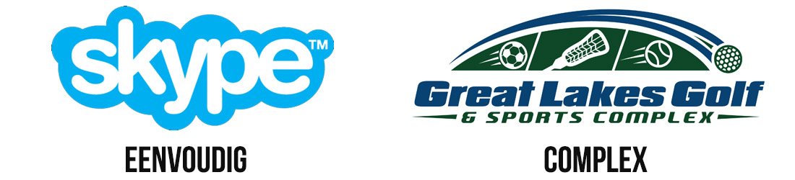
2. Herkenbaar
Paul Rand (Graphic designer van logos van onder andere: IBM, UPS, ABC) zei het volgende over Het onderwerp van je logo:
“Surprising to many, the subject matter of a logo is of relatively little importance, and even appropriateness of content does not always play a significant role.”
Notes:
Herkenbaarheid valt eigenlijk samen met eenvoud. Een eenvoudig logo is gemakkelijk te herkennen en hoeft niet precies aan te geven wat het bedrijf doet. Paul Rand (Graphic designer van logos van onder andere: IBM, UPS, ABC) zei het volgende over Het onderwerp van je logo:
Surprising to many, the subject matter of a logo is of relatively little importance, and even appropriateness of content does not always play a significant role.
This does not imply that appropriateness is undesirable. It merely indicates that a one-to-one relationship between a symbol and what it symbolized is very often impossible to achieve and, under certain conditions, objectionable. Ultimately, the only mandate in the design of logos, it seems, is that they be distinctive, memorable, and clear.

Slide 4
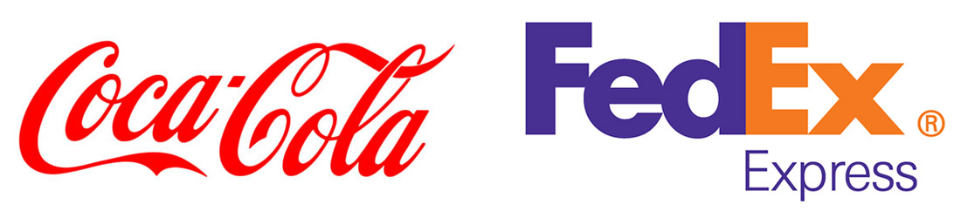
3. Tijdloos
Is jullie logo nog effectief over 10 jaar of over 50 jaar?
Notes:
Een goed en effectief logo is tijdloos. Dit wil zeggen dat hij de test der tijd doorstaat. Is jullie logo nog effectief over 10 jaar of over 50 jaar? Trends komen en gaan en daarbij adviseren wij bij Elephant Design ook altijd: LAAT MODE OVER AAN DE MODE INDUSTRIE! Volg niet klakkeloos de concurrentie die allemaal een getekende stijl hanteren maar ontwikkel een eigen stijl die eenvoudig, herkenbaar en tijdloos is.

Slide 5
4. Veelzijdig
Kun je het logo in een kleur gebruiken?
Is het logo klein nog bruikbaar?
Kun je een logo op een groot formaat drukken?
Is het logo bruikbaar op een donkere achtergrond/afbeelding?
Notes:
Een goed ontworpen logo moet veelzijdig zijn in haar gebruik. Je moet bijvoorbeeld rekening houden dat het mogelijk moet zijn het logo te gebruiken voor online doeleinden maar ook voor drukwerk en andere applicaties. Het is belangrijk dat je logo wordt opgemaakt als vector graphic zodat het schaalbaar is tot elk formaat.
Een makkelijke manier om een veelzijdig logo te ontwikkelen is om te beginnen met het logo in het zwart wit te ontwerpen. Vanuit het zwart wit ontwerp ga je kleur/diepte toevoegen. Door middel van deze benadering is de basis van het logo altijd veelzijdig inzetbaar

Slide 6
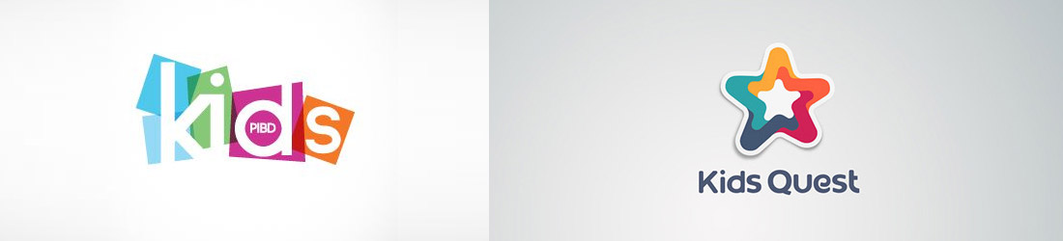
5. Passend
Logo moet passend zijn met wat je doet.
Logo moet niet altijd tonen wat je doet. (94% doet dit niet)
Notes:
Het logo, de uitstraling en de kleuren moeten passen bij het bedrijf. Zo is het natuurlijk goed dat als het logo kinderen moet aanspreken dat je felle kleuren en een leuk lettertype gebruikt. Dezelfde kleuren en lettertype zijn natuurlijk niet wenselijk als je een logo maakt voor een advocatenkantoor.
Hierbij komen we ook weer terug bij eenvoud. Het beeldmerk/logo moet passend zijn bij het merk en hoeft niet per se te laten zien wat je als bedrijf/onderneming doet. 94% van de logos van de grootste merken laten niet zien wat het bedrijf doe.

Slide 7
Hoe maak ik een logo?
met geometrische figuren

Slide 8
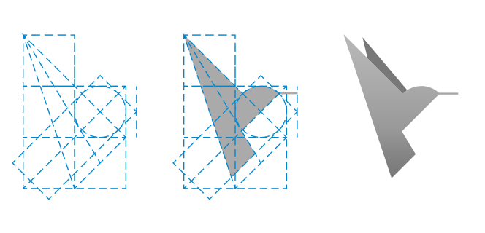
Notes:
link: https://adecon.nl/cases/huisstijl_en_website_kolibrie_telefoontherapie

Slide 9
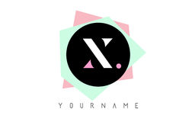
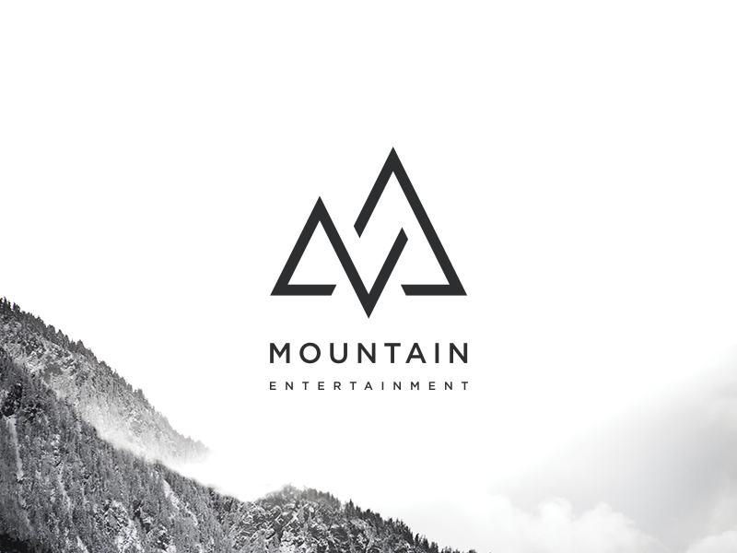
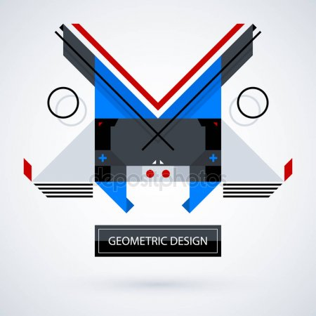
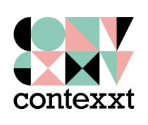
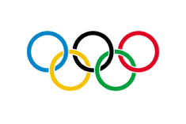
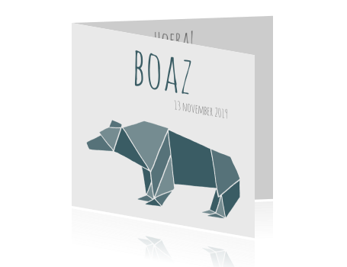
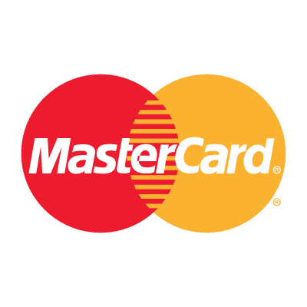
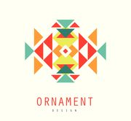
Notes:
link: https://adecon.nl/cases/huisstijl_en_website_kolibrie_telefoontherapie

